Slide 1
ВИШИВАНКА – КОД НАЦІЇ
Науково-дослідницька робота
Ялової Уляни Олексіївни
Оженинського ліцею №2
учениці 6 класу
Національний центр
«Мала академія наук України»
за номінацією «Історик-Юніор»
Рівненська обл.
Рівненський р-н,
с. Оженин
Керівник проєкту
Ковальчук Катерина Анатоліївна
вчитель історії

Slide 2
Мета роботи: дослідження історії вишивки як класичного виду українського народного мистецтва, що розкриває невичерпне багатство творчих сил людини, знаків – символів. Що використовуються у вишиванці. Виховання естетичного почуття, поваги до звичаїв рідного народу, любові до рідної матері.

Slide 3
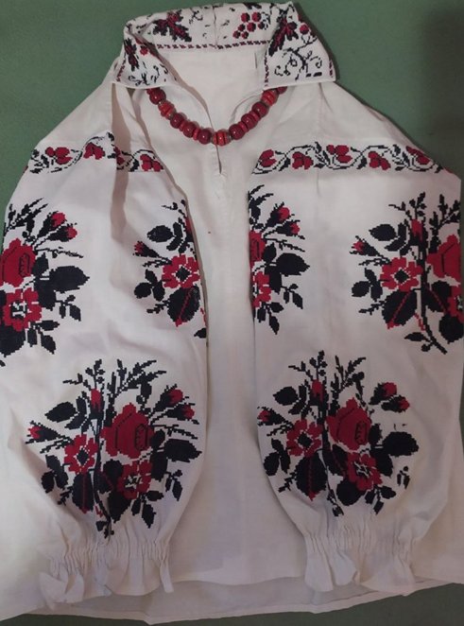
Під цією метою об’єднанні такі завдання:
- детально описати родинний артефакт;
- розповісти про історію символічної мови вишивки;
- сфотографувати сімейну вишиту сорочку.

Slide 4
Предметом дослідження є родинна вишита сорочка, яка передавалася з покоління в покоління. Від прапрабабусі Мокрени Григорчук.
Основним методом дослідження є вишита на білому полотні вишиванка з традиційним візерунком.
Науково практична цінність дослідження визначається її актуальністю.

Slide 5
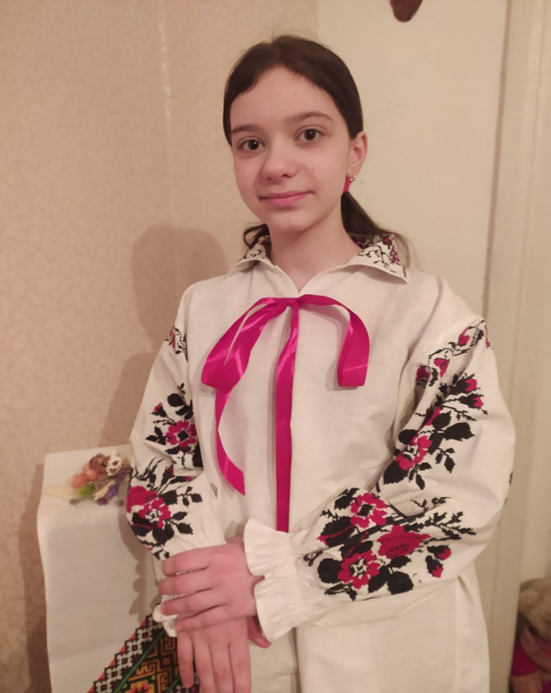
«БЕРЕЖИ УКРАЇНСЬКЕ –
НОСИ ВИШИВАНКУ» ЛІНА КОСТЕНКО

Slide 6
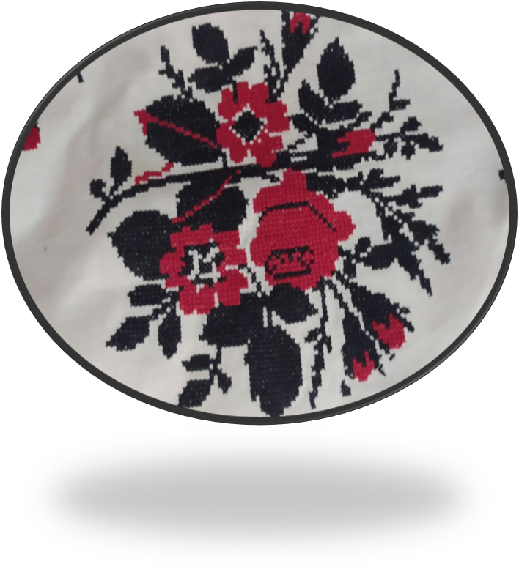
Сорочка лляна: вишивальним матеріалом була тканина домашнього виготовлення власноруч прапрабабусею з льону, полотно ткане на верстаті. Для гаптування використовувала ручно-прядені нитки, які власноруч фарбувала для вишивання. Щоб зробити нитки червоного кольору використовувала - відвар калини, а для бордового кольору – відвар з червоного буряка. Сорочку прапрабабуся вишивала довгими осінніми та зимовими вечорами при свічці.

Slide 7
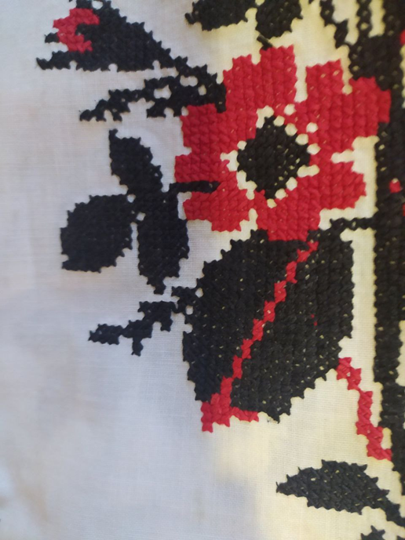
Прапрабабусина вишивка відзначалася багатством зображення квітів, калини та листочків рослин. Білий колір сорочки символізував охайність дівчини, червоно бордовий – красу та любов, чорний – смуток. Червоно чорні кольори – це традиційні кольори української вишиванки.

Slide 8
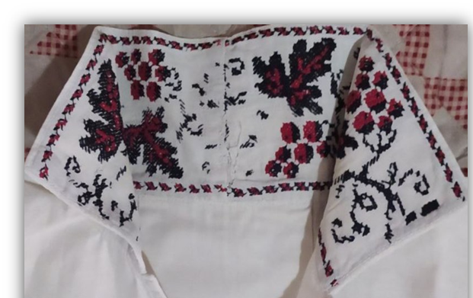
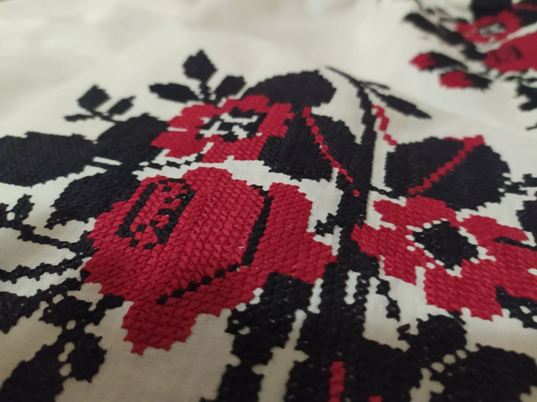
Вишиванка оздоблена квітами (троянд), калиною та листям – це символізувало глибоке українське коріння, походження з роботящої родини.

Slide 9
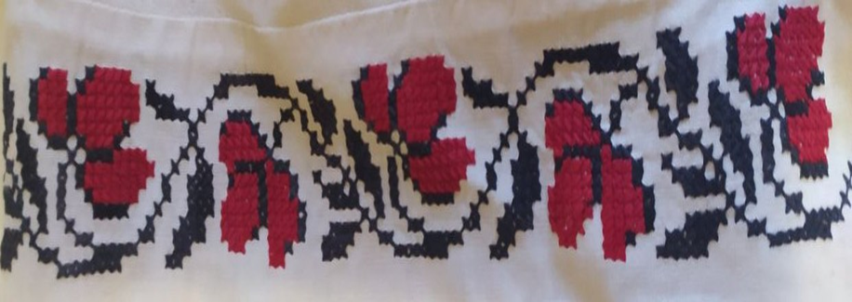
За допомогою горизонтальної хвилястої лінії описувала продовження життєвого шляху на якому будуть зустрічатися різні перепони. Цей візерунок горизонтальної хвилястої лінії зі звивинами є прадавнім орнаментом.

Slide 10
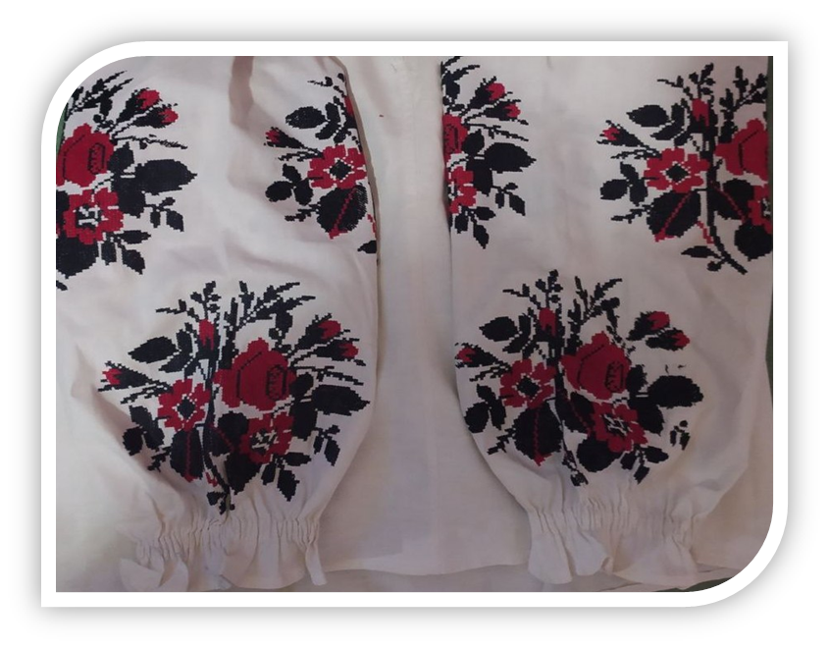
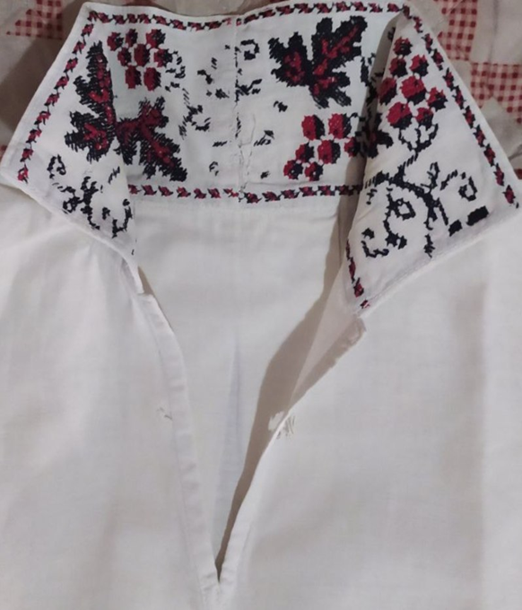
Вишиті елементи знаходять своє місце на комірах та рукавах. Адже з кожним хрестиком, з кожною новою смужкою вишиванка всотує в себе частинку людської душі. Прапрабабуся дуже розумілася на символах вишиванки.

Slide 11
Сорочка вишита – хрестиком.
Вишита сорочка – це вже давно не музейний експонат. Це частина стильного та сучасного образу, від класичного до повсякденного.
Мереживом виткане наше життя,
Душею свій час відчуваєш.
І буде настільки цікавим життя,
Які в нього нитки вплітаєш.

Slide 12
Дякую за увагу!

